Slide 1

جمعية سراج للأعمال الاجتماعية
فرع الدار البيضاء
جمال المرأة وجلالها
البيضاء 30 مارس 2013

Slide 2

كل كائن هو مظهر اسم من الاسماء الإلهية ؛ لأن الخلق الذي هو من الأوصاف الفعلية لله، هو عبارة عن تجلي الخالق في وجوه الكائنات المتنوعة.
كما قال سيدنا علي كرم الله وجهه : ( الحمد لله المتجلّي لخلقه بخلقه )
ان الجلال والجمال وهما من الاسماء الإلهية لهما مظاهر متنوعة ، ولكن لأن جلال الحق كامن في جماله وجماله مستور في جلاله فان الشيء الذي هو مظهر الجلال الالهي فيه جمال الحق والشيء الذي هو مظهر جمال الله يكون فيه الجلال الالهي.

Slide 3

أما حواء عليها السلام وذريتها من النساء ، فكانت مظهر الجمال الذي انجذب إليه آدم وذريته .
فكان الرجل هو السماء التي تنظر إليها المرأة ( قوس الجلال ) وكانت المرأة هي الأرض التي ينظر إليها الرجل ( قوس الجمال ) وبذلك كان الكمال ولا يزال . وبهما كملت دائرة الوجود
وقال أحدهم : الجلال رقيب القلب والجمال شفيع النفس.

Slide 4

فقال آدم عليه السلام عند ذلك : يا رب ما هذا الخلق الحسن الذي قد آنسني قربه والنظر إليه ؟
فقال الله تبارك وتعالى : يا آدم هذه أمتي حواء أفتحب ان تكون معك تؤنسك وتحدثك وتكون تبعاً لأمرك ؟
فقال : نعم يا رب ، ولك علي بذلك الحمد والشكر ما بقيت.
فقال الله عزوجل : فاخطبها إلي فإنها أمتي وقد تصلح لك أيضاً زوجة للشهوة ...والقى عليه الشهوة ..
قال : يا رب فاني أخطبها إليك فما رضاك لذلك ؟
فقال عزوجل : رضاي ان تعلمها تعاليم ديني

Slide 5
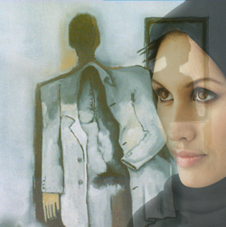
« وليس الذكر كالأنثى »
قال أمير المؤمنين علي كرم الله وجهه «عقول النساء في جمالهن وجمال الرجال في عقولهم »
والمرأة هي الأم والأخت والزوجة والبنت وهي الشريك الساند للرجل في مسيرة الحياة وتجاوز الصعاب
والرجل هو الخيمة والشجرة التي تستظل المرأة بظلِّها وتقتات على ثمارها.

Slide 6
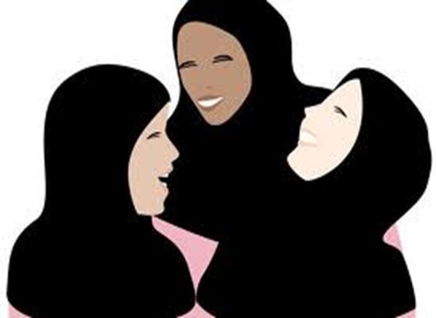
(يا أيها الناسُ إنّا خلقناكم من ذكرٍ وأنثى وجعلناكم شعوباً وقبائلَ لتعارفوا إن أكرمكم عند الله أتقاكم إن الله عليم خبير) (الحجرات:13).
إن مفترق الطرق في فهم المساوة بين الرجل والمرأة بين الفكر الغربي المعاصر وبين الفكر الاسلامي فمفهوم المساوة في الفكر الغربي المعاصر هو التشابه واما تفسير المساواة في الفكر الاسلامي فهو احترام التبادل البيولوجي الطبيعي الذي خلقه الله

Slide 7

مواطن الجمال عند المرأة :
الطهارة
حسن الخلق
الأمانة
العفة والستر

Slide 8
قـــيـل أن جمــال النســاء ثــلاثــه
1 جمــــال لا يراه إلا قـــــلب الرجـــل.
2- وجمـــال تــراه العيــون. ولا تشعــر به
القلوب.
3- وجمـــال ينقص ويزيد وفقاً لاهتمــــام المرأة بزينتها وعنايتها بنفسهــــــا!!!

Slide 9
سأل احدهم أعرابية متقدمة في السن وقـد احتفظت بنضارة شبابها وروعة جمالها وبهاء منظرها : أى المواد للتجميل تستعملي فأجابت : أستخدم لشفتي الحق ولو كان مرا ولصوتي الصلاة وقراءة القرآن والتسبيح ولعيونى الرحمة والشفقة وغض البصر وليداي الإحسان قدر ما استطعت
ولقوامي الاستقامة
ولقلبي الحب في الله
وإذا نظر الى زوجي أسعـدته وإذا أمرني أطعته إلا في معصية الله واذا غاب عنى حفظته في ماله وفى نفسى
وتمت سعادتي بطاعة الله وعرفت حق ربى وحق زوجي فأديت كل ذي حق حقه.

Slide 10
التجمل من أخلاق المؤمنين
الجمال والفاكهة
وقال لابنه الإمام الحسن عليه السلام : «فلتكن مسألتك فيما يبقى لك جماله وينفي عنك وباله ؛ فالمال لا يبقى لك ولا تبقى له، وجمال الإنسان يكون في المعارف والفضائل».
ليس الجمال بأثواب تزييننا إن الجمال جمال العلم والأدب
يقول الله عز وجل (وقل للمؤمنات يغضُضْن من أبصارِهن ويحفظَن فروجهن ولا يُبدينَ زينتهُنَّ إلا ما ظهر منها..)

Slide 11
مواطن الجلال عند المرأة
عند الولادة
طفلة
زوجة : قال تعالى : ( هو الذي خلقكم من نفس واحدة وجعل منها زوجها ليسكن إليها )
إذا تَزوَّجَ العَبدُ فقد كَمَّلَ نِصفَ الدِّين ، فَلْيتَّقِ اللهَ في النِّصفِ الباقي,

Slide 12
أم الجنة تحت أقدام الأمهات
يا أبت إني أخاف أن يمسك عذاب من الرحمن فتكون للشيطان ولياً "
أمة لله «وأسلمت مع سليمان لله ربّ العالمين». صلاح إمرأة بصلاح سبعين رجل … ولك تمام عمرك سعة مثل ما مضى
سكنا للرجل : (ومن آياته أن خلق لكم من أنفسكم أزواجاً لتسكنوا إليها وجعل بينكم مودة ورحمة إن في ذلك لآيات لقوم يتفكرون)
قال صلى الله عليه وسلم (ما أكرم النساء الا كريم ولا أهانهن الا لئيم).

Slide 13
قال صلى الله عليه وسلم قال (أيها الناس، فإن لكم على نسائكم حقاًّ، ولهن عليكم حقاًّ، واستوصوا بالنساء خيراً، فإنهنّ عندكم عوانٌ، و إنكم إنما أخذتموهنً بأمانة الله)
المساواة في العبادة و في العقاب:
«الزانية والزاني فاجلدوا كل واحد منهما مائة جلدة»
المحافظة على هوية المرأة :
لعن الله المتشبهين من الرجال بالنساء والمتشبهات من النساء بالرجال

Slide 14
أَشْرِقِي يا مَعْدَنَ الطُهْرِ الثَمِينْ دُرَّةً بالحَــقِّ غَــرَّاءَ الجَـبِيـنْ شُعْلَـةً تُوقــِظُ فـي أَرْواحِنـَا خَامـِدَ العَــزْمِ وأَنْـوارَ اليَقِيــنْ يــا ابْنةَ الإِسْلامِ يا نَسْـلَ العلى سَّطروا الأَمْجَاد بِالفَتْحِ المُبـــِينْ فَتَّحُوا الأَقَفَالَ في وجْهِ الضُحـى أَسْعَدُوا الإِنْسَانَ في دُنْيا و دِينْ فَجَّـروا تِلْكَ الينَـابِيع التي تَسْتَقِي مِنْهَا قُلُــــوبُ المُؤمِنِين أَبْشِرِي يا أُخْـتُ بالفَجْـرِ الـذي سَوفَ يأْتِي في عُيونِ القاَدِمين مُـحْـصَـناَتٍ فـي خـدُوُرٍ زُودَتْ بِالـتُقَى و الخـلُـقِ البَرِّ الثَمِينْ امْـلَئِي الأَرْضَ سَـلامَاً وآ سَلام وازْرَعِي الدُنْيا ورُودَ اليَاسَمِينْ أَنْتِي يا أُخْـتَاه إِشْـراقَ المُنَى فَاصْعَدِي العَلياءَ بِالدِينِ الحَصِينْ كُلُّ مَـا نَرجُوهُ يا ذَاتَ الضِــياء أَنْ تَكُــونِي شَرَفَــاً في العَالَمِـين

